Slide 1




TRƯỜNG TIỂU HỌC ……
CHÀO MỪNG QUÝ THẦY CÔ
VỀ DỰ GIỜ THĂM LỚP
Môn Tiếng Việt lớp 3
BÀI VIẾT 2: TẢ ĐỒ VẬT
Giáo viên:
Lớp: 3

Slide 3
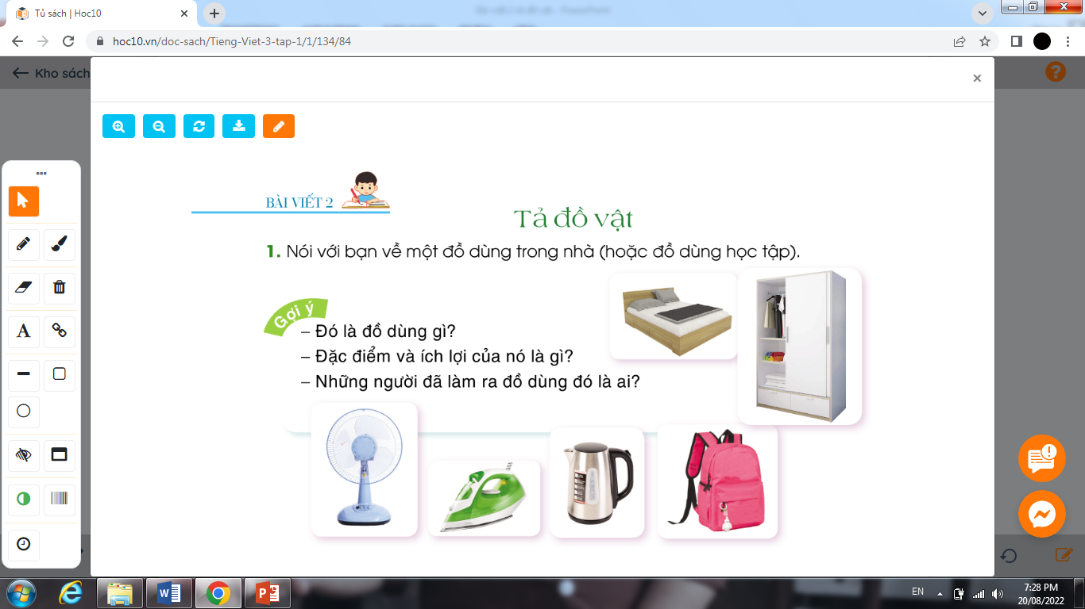
Thứ……ngày…..tháng…..năm…….
TIẾNG VIỆT
Bài viết 2: TẢ ĐỒ VẬT
1. Nói với bạn về một đồ dùng trong nhà ( hoặc đồ dùng học tập)

Slide 4
Thứ……ngày…..tháng…..năm…….
TIẾNG VIỆT
Bài viết 2: TẢ ĐỒ VẬT
Chia sẻ trước lớp.
Chúng ta cùng nhau chia sẻ bài viết của mình trước lớp

Slide 5
Thứ……ngày…..tháng…..năm…….
TIẾNG VIỆT
Bài viết 2: TẢ ĐỒ VẬT
2. Dựa vào những điều vừa nói, hãy viết đoạn văn về một
đồ dùng trong nhà ( hoặc đồ dùng học tập)

Slide 6
Thứ……ngày…..tháng…..năm…….
TIẾNG VIỆT
Bài viết 2: TẢ ĐỒ VẬT
Chia sẻ bài viết trước lớp.
Chúng ta cùng nhau chia sẻ bài viết của mình trước lớp

Slide 7
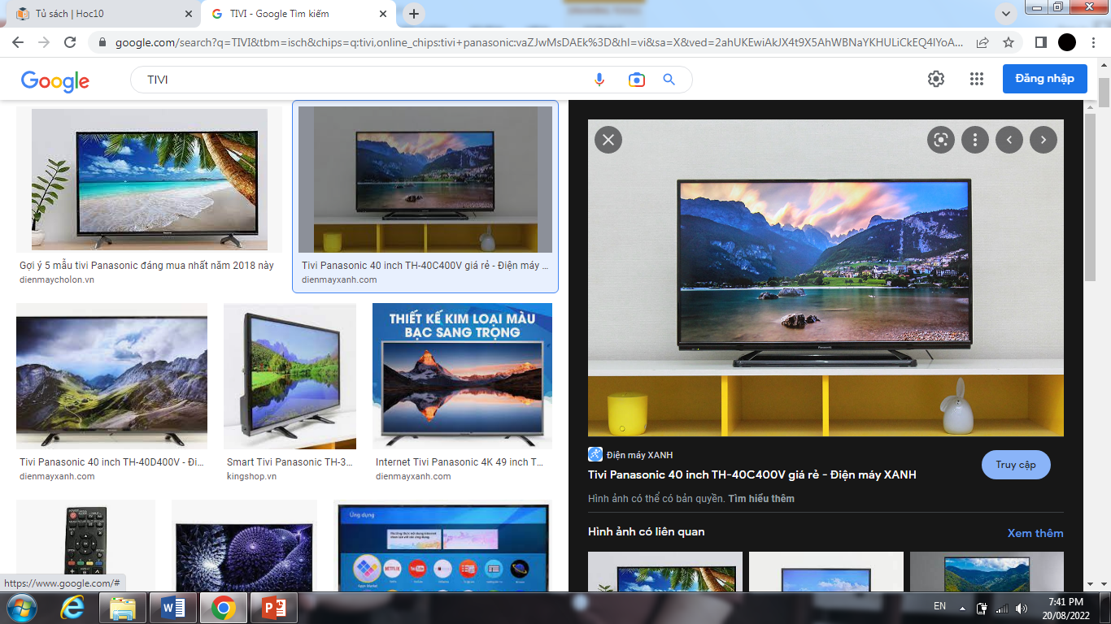
Thứ……ngày…..tháng…..năm…….
TIẾNG VIỆT
Bài viết 2: TẢ ĐỒ VẬT
Nhà em có một chiếc ti vi. Nó có dạng hình chữ nhật, đi kèm với ti vi có một cái điều khiển có nhiều nút bấm. Mỗi tối, sau khi cơm nước xong, cả nhà em lại ngồi quanh bàn xem tin tức, xem phim. Có hôm cả nhà cùng xem bóng đá, hò reo rất vui. Em rất biết ơn những người đã chế tạo ra chiếc ti vi, giúp em biết thêm nhiều điều bổ ích.

Slide 8
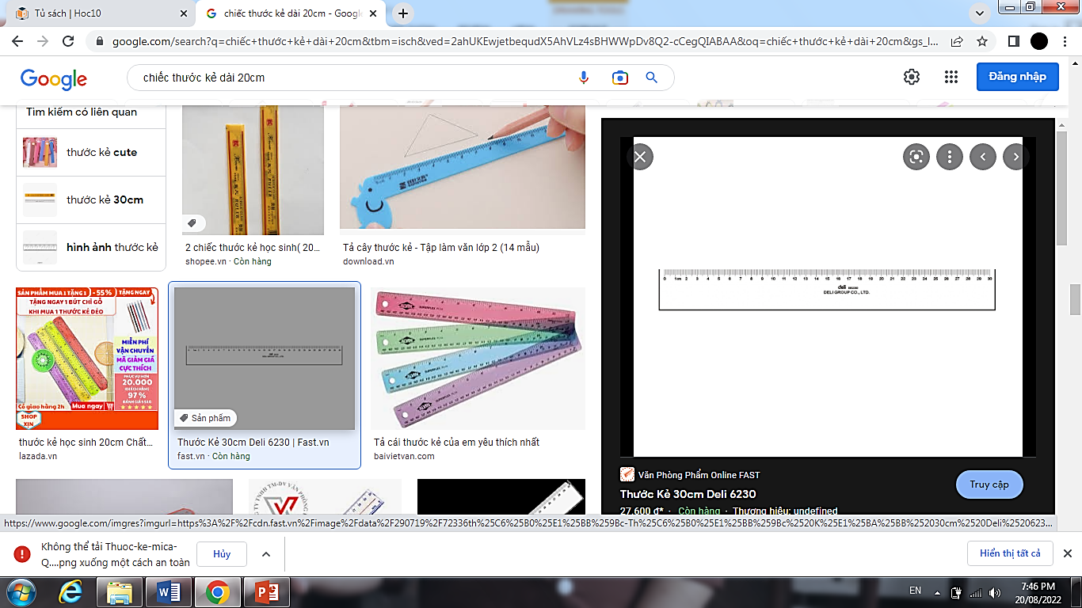
Thứ……ngày…..tháng…..năm…….
TIẾNG VIỆT
Bài viết 2: TẢ ĐỒ VẬT
Chiếc thước kẻ này là quà sinh nhật của em. Nó được làm bằng nhựa. Chiều dài của thước là 30cm. Còn chiều ngang là 5cm. Trên mặt thước có in những vạch kẻ màu đen chia theo đơn vị xăng-ti-mét. Em rất biết ơn các cô chú công nhân đã làm ra chiếc thước kẻ.

Slide 9

XIN CHÂN THÀNH CẢM ƠN
QUÝ THẦY CÔ GIÁO VÀ CÁC EM
Notes:
9

